Slide 1

TFU
Equipo 4

Slide 2

Requisitos
Múltiples disciplinas
Automatización
Eliminar la gestión manual lo más posible
Manejar varias disciplinas con sus reglas
Múltiples competidores
Ingresar puntajes
Obtener puntaje/resultado
Ingresar puntajes para un competidor en un deporte
Obtener puntajes individuales y resultados de un deporte
Manejar varios competidores con sus atributos

Slide 3

DIAGRAMAS UTILIZADOS
Casos de uso
Secuencia
Actividad
Clases

Slide 4
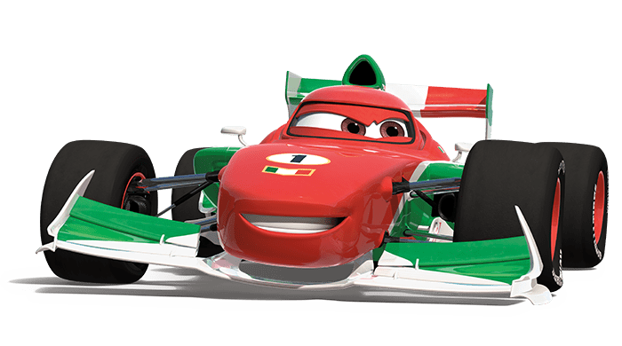
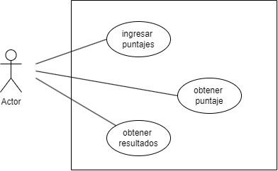
Diagrama de casos de uso

Slide 5
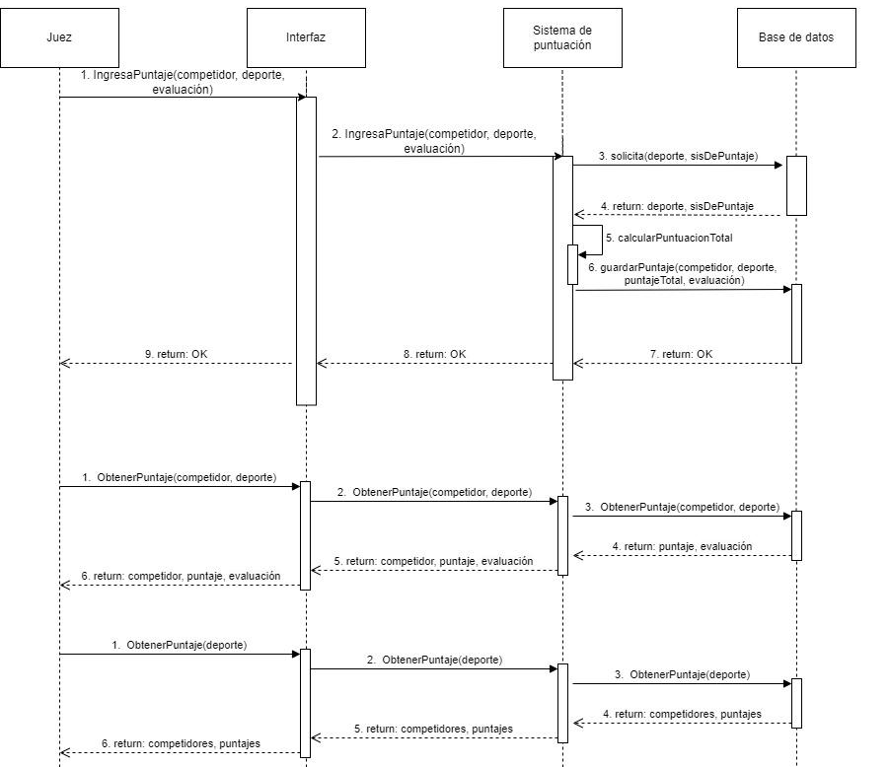

Diagrama de secuencia

Slide 6
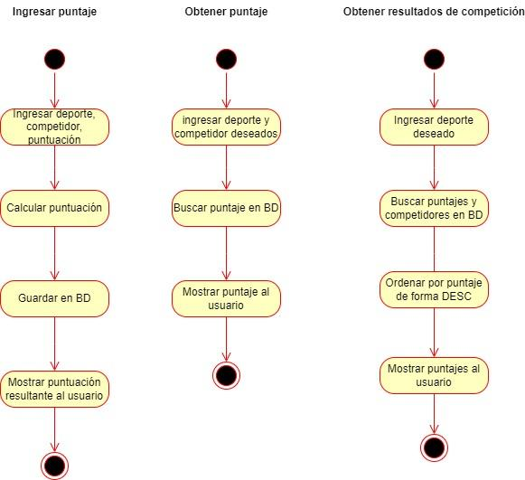


Diagrama de actividad

Slide 7
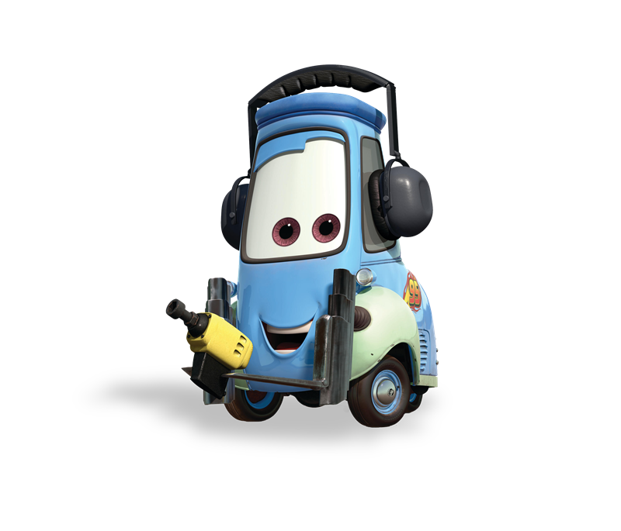
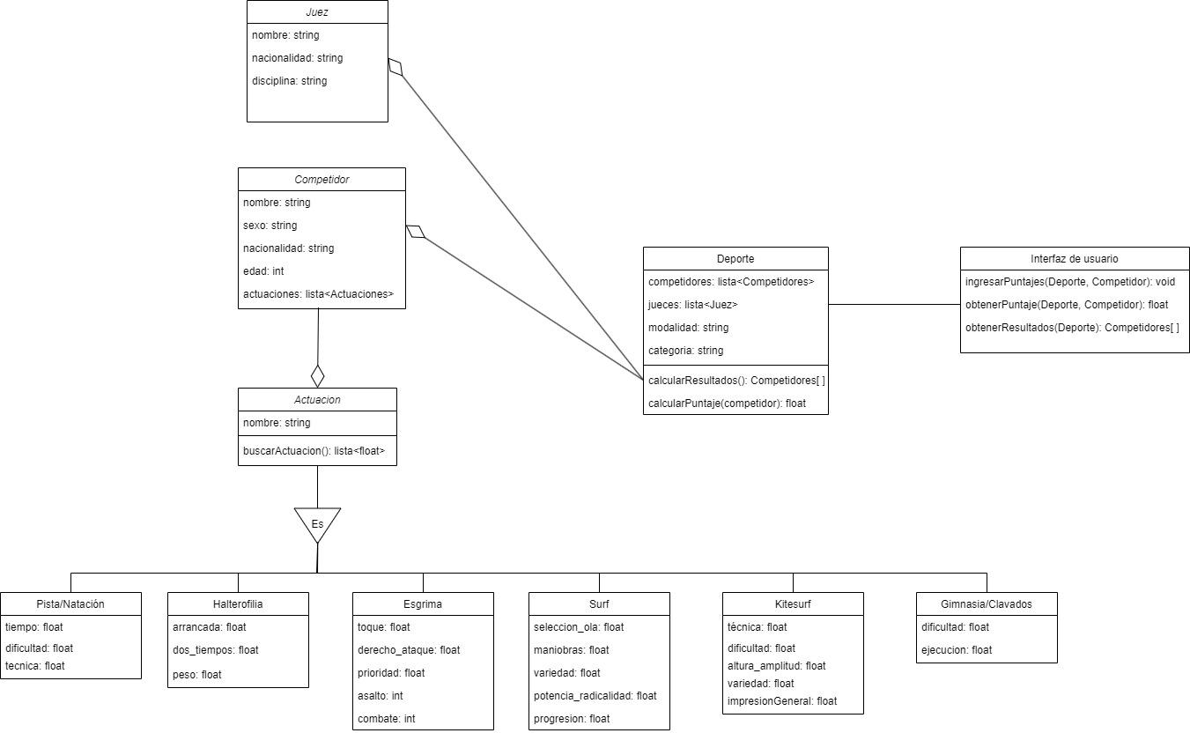
Diagrama de clases

Slide 8


Gracias
Kuchau

